Slide 1

PROYECTO DETECCIÓN DE BILLETES FALSIFICADOS MEDIANTE ALGORITMOS DE MACHINE LEARNING
EQUIPO: RAMIREZ AILEN &

Slide 2
Indice
Presentación problemática
El propósito del proyecto de ciencia de datos
Descripción de los datos
Enfoques clave
Métodos y cómo se analizaron los datos
Justificación de la idoneidad del conjunto de datos para la agrupación de KNN
Resumen de los resultados
Estadística
Principales hallazgos
KNN
Recomendaciones para el cliente

Slide 3
Presentación problema
Los mejores bancos están trabajando en introducción de funciones de seguridad a los billetes. Características ultravioleta y holográfica, filigranas e hilos metálicos, pero aún así, las falsificaciones se exploran en tecnología moderna para recrear estas características, incluso marcas de agua.
La ciencia de datos moderna puede ayudarnos a identificar billetes falsos de manera más eficiente para que podamos sacarlos de circulación.
Recopilamos y digitalizamos cientos de imágenes de billetes auténticos y falsificados. La herramienta matemática Wavelets se puede utilizar para extraer información de muchos tipos diferentes de datos, incluso de imágenes.
De esta forma, nuestro conjunto de datos se puede entrenar para que detecte automáticamente billetes falsos de los no falsos

Slide 4
Propósito del proyecto
El propósito de este proyecto es implementar una técnica de aprendizaje automático para nuestro cliente que ayudará a distinguir los billetes de banco genuinos de los billetes de banco falsificados.
Los datos de autenticación de billetes utilizados en este proyecto se obtuvieron de la plataforma OpenML y la técnica de aprendizaje automático que usaremos es el modelo de agrupación KNN. Supuesto: Nuestro supuesto es que el modelo de agrupación de KNN podrá identificar con éxito dos grupos, genuinos y falsificados, sin que se les diga explícitamente qué datos se relacionan con qué grupo.

Slide 5
Descripción de los datos
Conjunto de datos procedente de la plataforma OpenML.
Para producir este conjunto de datos, se tomaron imágenes tanto de billetes falsos como auténticos. Las características de las imágenes se extrajeron utilizando una herramienta de transformación Wavelet. Las características que se extrajeron son varianza, asimetría, curtosis y entropía
Ambas características son de tipo de datos numéricos y tienen el mismo formato y escala.
No hay valores perdidos.
El conjunto de datos contiene 1372 instancias.

Slide 6
Enfoques clave I
Esta es una tarea de clasificación binaria: una clasificación binaria implica tener dos clases, en nuestro caso, clústeres.

Slide 7

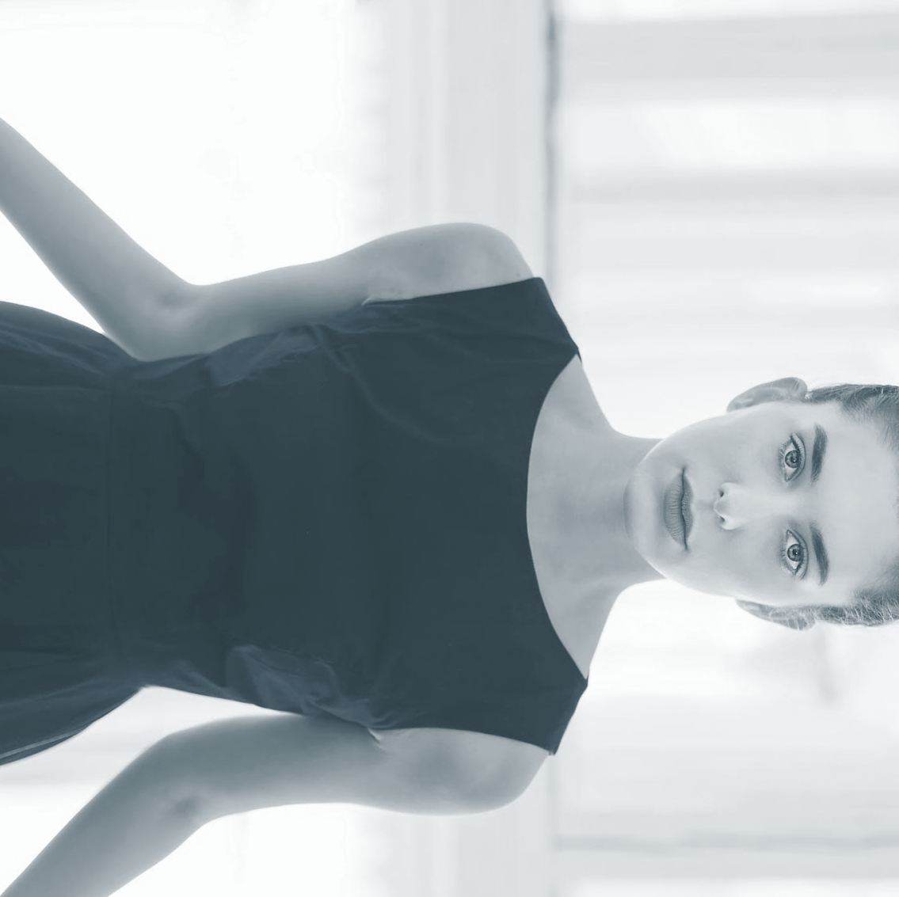
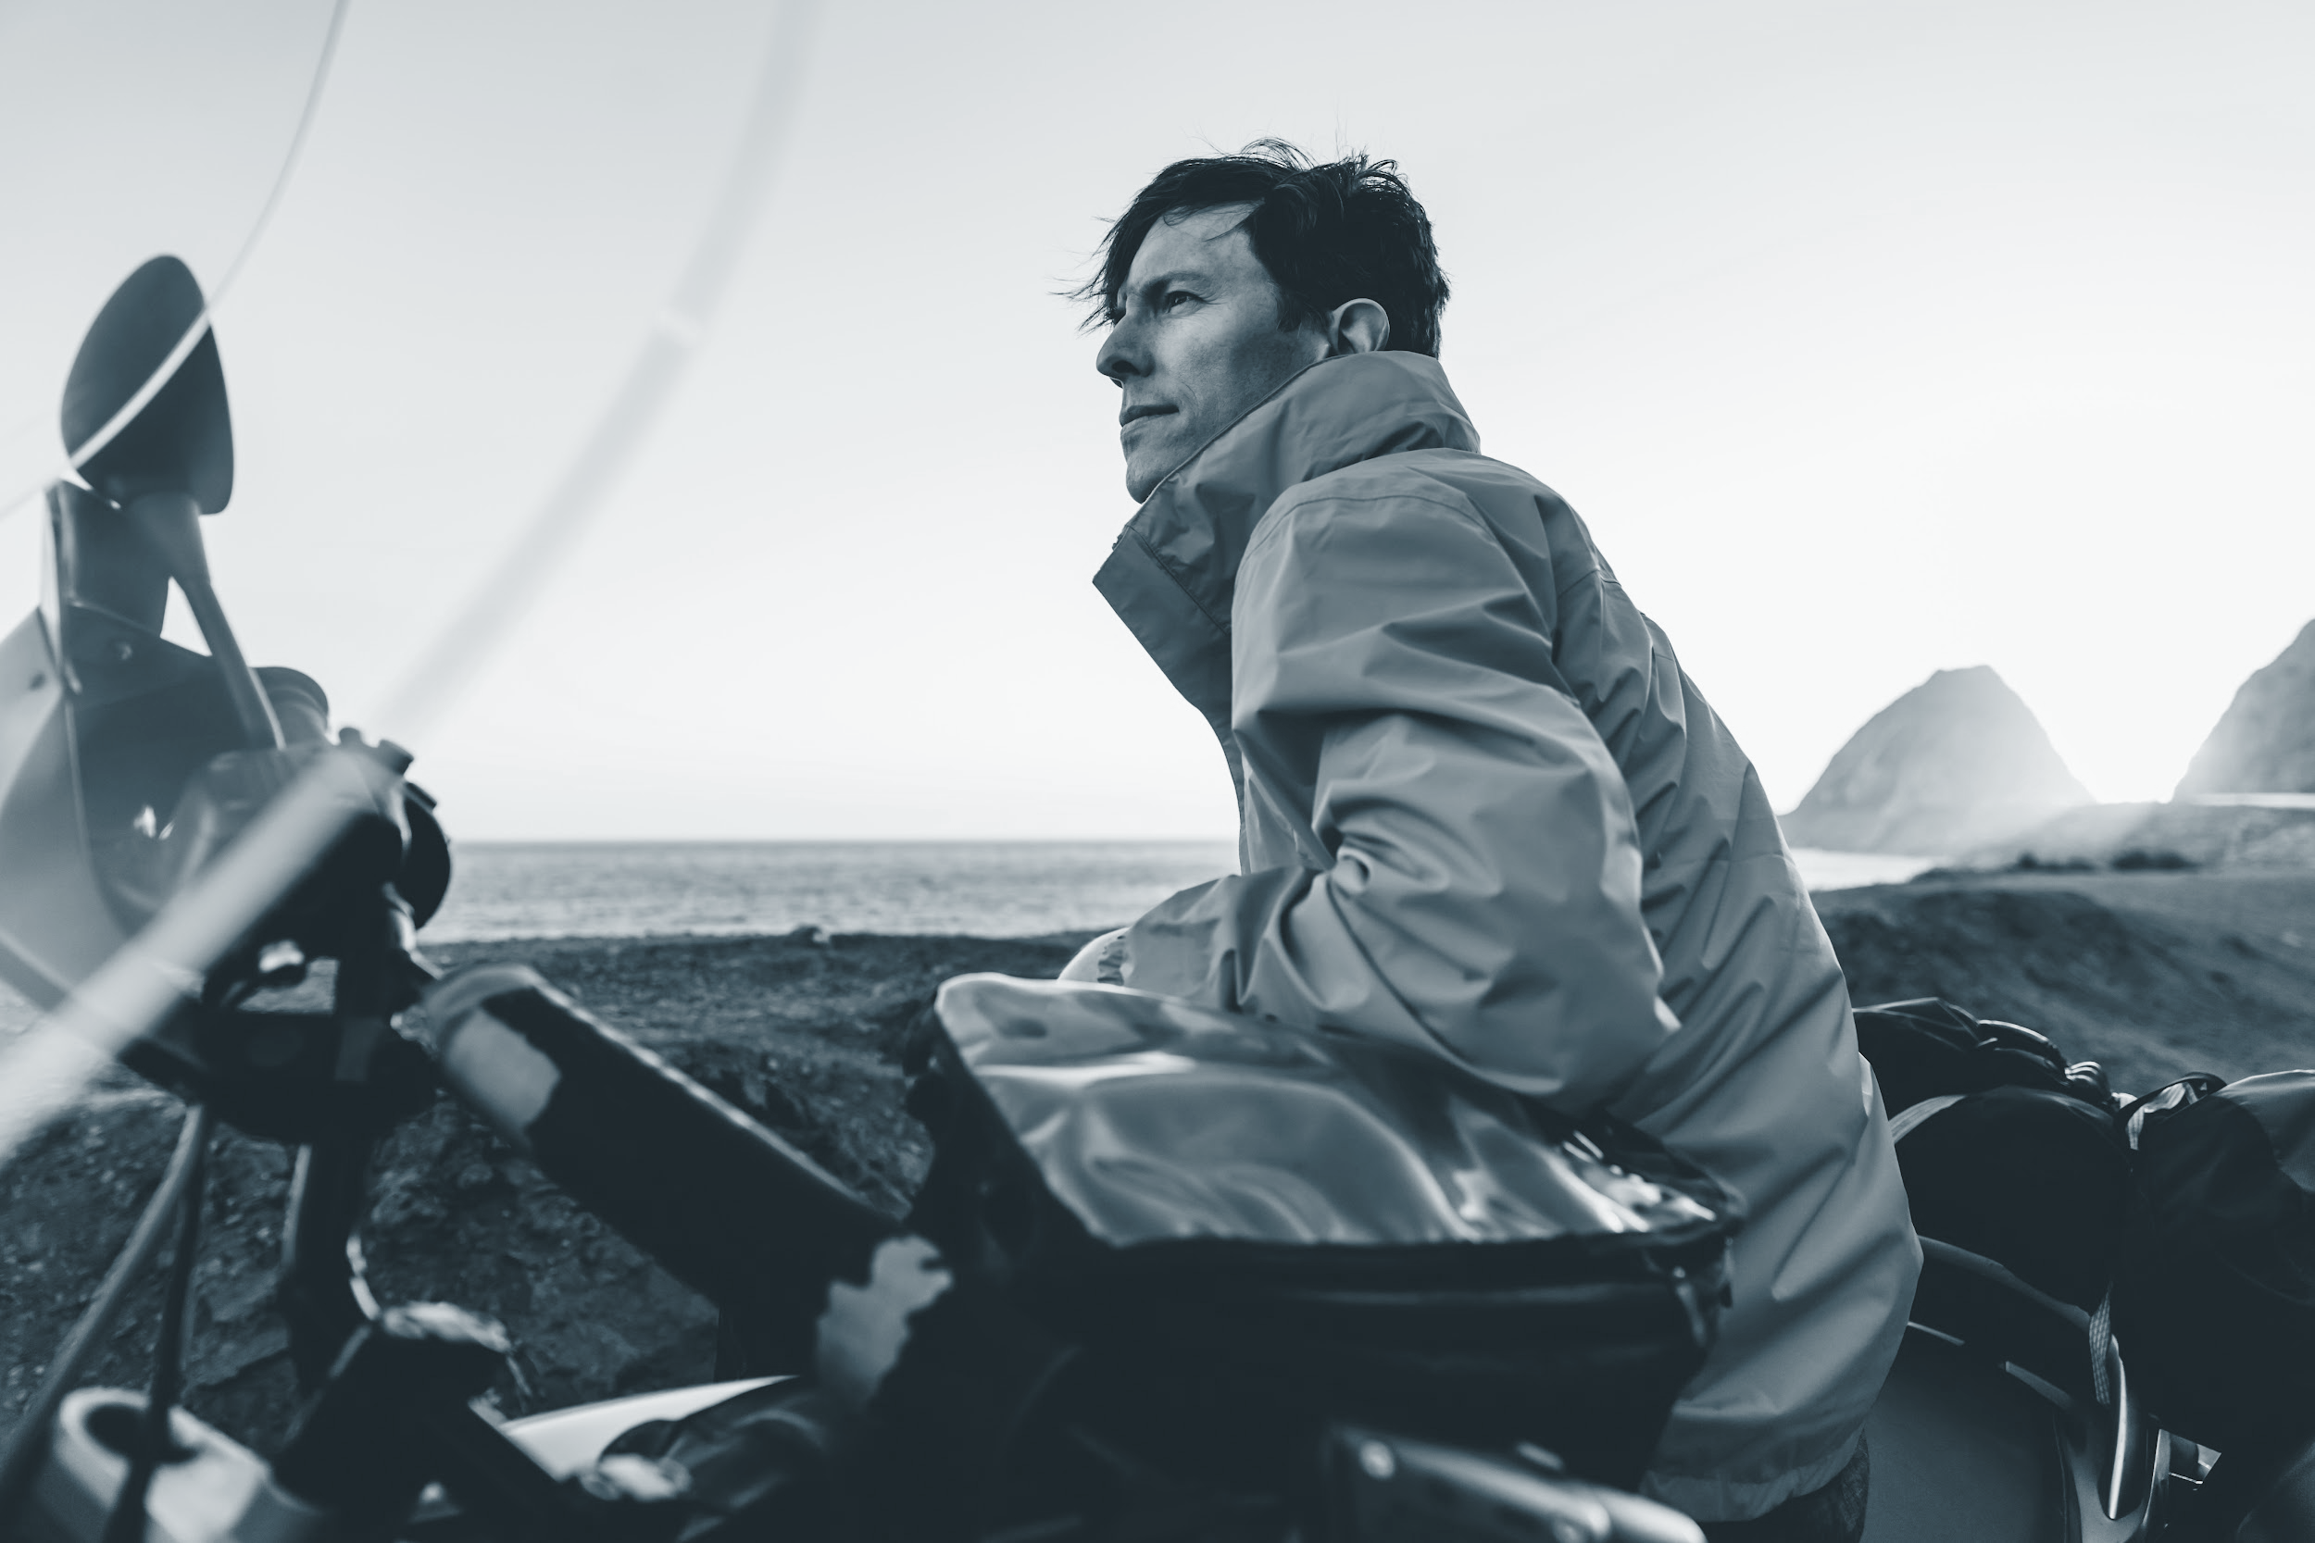
Métodos y cómo se analizaron los datos
En primer lugar, ejecutaremos algunas estadísticas (medias, desviaciones estándar, histogramas, diagramas de caja) para comprender mejor nuestro conjunto de datos.
En segundo lugar, ejecutaremos el agrupamiento de KNN en nuestro conjunto de datos. El método de agrupación en clústeres de KNN es uno de los algoritmos de aprendizaje automático supervisado más simples y populares.
Simple y fácil de implementar que se puede utilizar para resolver problemas de clasificación y regresión.
En el reconocimiento de patrones, el algoritmo KNN es usado como método de clasificación de objetos (elementos) basado en un entrenamiento mediante ejemplos cercanos en el espacio de los elementos.
Se utiliza para calcular la distancia entre los vectores almacenados y el nuevo vector, y se seleccionan los ejemplos más cercanos.
Este método supone que los vecinos más cercanos nos dan la mejor clasificación y esto se hace utilizando todos los atributos
La agrupación de KNN debe identificar con éxito dos grupos, genuinos y falsificados, sin que se les diga explícitamente qué puntos de datos se relacionan con qué grupo. También pasaremos a evaluar la precisión predictiva del modelo.

Slide 8
Justificación de la idoneidad del conjunto de datos para la agrupación de K-medias:
Teniendo en cuenta las características del conjunto de datos, el conjunto de datos es adecuado para la agrupación de K-medias por las siguientes razones:
1. La agrupación tiene problemas con datos insuficientes. En nuestro caso, hay una gran cantidad de instancias (1372 instancias), por lo tanto, no deberíamos encontrar ningún problema durante la agrupación en clústeres.
2. Además, uno se encontraría con el "Problema de dimensionalidad" si el número de características excede el número de instancias. En nuestros datos, el número de características no supera el número de instancias, por lo que los datos no sufren este problema.
3. Tampoco es necesario estandarizar los datos, ya que ambas características tienen la misma escala y formato.

Slide 9
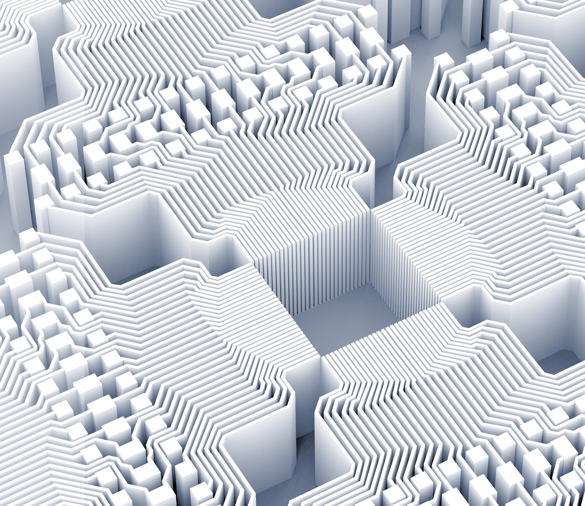
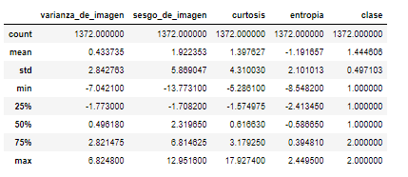
Resumen de resultados
Estadísticas Varianza de imagen tiene una media de 0,43 con una desviación estándar de 2,84, mientras que Sesgo de imagen tiene una media de 1,92 con una desviación estándar de 5,87. Esto nos dice que los datos de Sesgo de imagen están más dispersos que los datos de Varianza de imagen, alrededor de su media

Slide 10
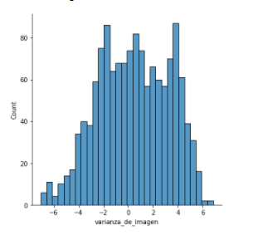
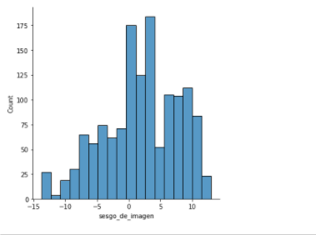
Resumen de resultados
Estadísticas Ambas características Varianza de imagen y Sesgo de imagen tampoco están distribuidas normalmente, como se puede ver en los histogramas a continuación:

Slide 11
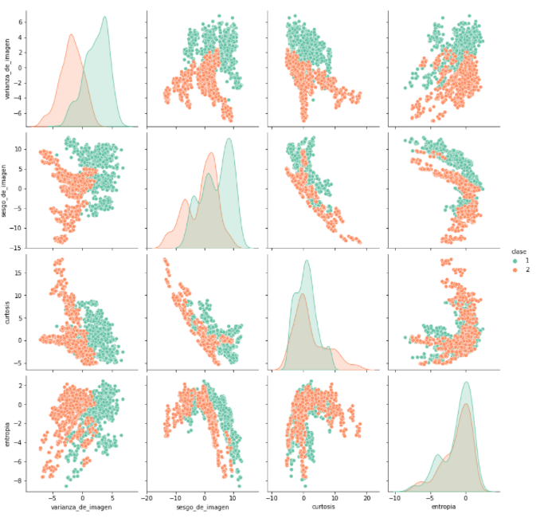
Principales hallazgos
El conjunto de datos contiene 1372 registros. La relación entre las diferentes características de nuestro conjunto de datos las podemos visualizar a continuación:

Slide 12
Resumen de resultados
KNN En esta sección, en primer lugar, ejecutaremos el agrupamiento de KNN en el conjunto de datos. En segundo lugar verificaremos la precisión de los resultados

Slide 13
¿Cómo puedo demostrar que el modelo es correcto?
La mejor forma de demostrar que un modelo es bueno es comparando las predicciones obtenidas con resultados reales*
* No es necesario que el modelo sea correcto todo el tiempo. Pero si es correcto, digamos en 95 de cada 100 casos, entonces es un buen modelo predictivo para nuestro caso.

Slide 14
Recomendaciones para el cliente
Recomendamos al cliente que utilice el método de agrupación KNN, ya que agrupa billetes de banco genuinos y billetes de banco falsificados con una tasa de precisión del 98%.
También recomendamos al cliente que investigue el uso de otras técnicas y su precisión, como Support Vector Machines, Perceptron Learning y el algoritmo de Bayes ingenuo de Gauss, así como el modelo Random Forest.

Slide 15
Gracias!

